Slide 1
Università degli studi di Modena e Reggio Emilia
Dipartimento di Scienze Fisiche, Informatiche e Matematiche
CORSO DI LAUREA IN INFORMATICA
Applicazione Web per la Gestione di Dati Neuroscentifici: Studio e Implementazione di un Document Database NoSQL
Relatore
Laureando
Prof. Riccardo Martoglia
Luca Sala
ANNO ACCADEMICO 2018/2019

Slide 2
Ambito Progettuale
Studio MCI (Mild Cognitive Impairment)
L’obiettivo della ricerca è quello di caratterizzare fisiopatologie, fattori predittivi e terapie innovative delle patologie neurodegenerative.
Progetto interdisciplinare in collaborazione con diversi gruppi di ricerca:
Clinici
Epidemiologi
Neurologi
Gruppo imaging
Dott.ssa Zamboni Giovanna
RU Filippini Tommaso
Prof. Marco Vinceti
Dott.ssa Carbone Chiara
Prof. Pagnoni Giuseppe

Slide 3
Introduzione
Obiettivi Data Management
Realizzazione di un’applicazione Web per la gestione dei dati chiamata MCIBase
Realizzazione di un database per la memorizzazione e recupero dei dati
Semplificare lo scambio di dati tra gruppi di ricerca
Realizzare un’interfaccia di gestione per la manipolazione dei dati
Laureando
Vanzini Matteo
Tali obiettivi (insieme ai diversi requisiti) sono stati delineati in seguito ai numerosi incontri in itinere, nei quali sono state definite mano a mano le esigenze di tutti i gruppi di ricerca.

Slide 4
Struttura del progetto
1
Caso di studio
2
Problemi affrontati
3
Tecnologie utilizzate
4
Database
5
Interfaccia utente
6
Conclusioni e sviluppi futuri

Slide 5
Caso di studio
1
2
3
4
5
6
Presenti nove esami.
Clinics – dati clinici
Demographics – dati demografici
NSP [t_{0,}t₁] – valutazione neuropsicologia
LS ( Life Style) – questionario sulle abitudini
Epic – questionario sulle abitudini alimentari
Blood – analisi del sangue
CSF (Cerebrospinal Fluid) – analisi del liquido cefalorachidiano
PET – tomografia ad emissione di positroni
MRI [t_{0,}t₁] – risonanza magnetica

Slide 6
Caso di studio
Caso di studio
1
2
3
4
5
6
Prima di questo progetto, i dati venivano salvati su file Excel o su carta.
I dati da inserire sono stati forniti in formato:
Excel (non strutturato)
CSV
Voce

Slide 7
Struttura del progetto
1
Caso di studio
2
Problemi affrontati
3
Tecnologie utilizzate
4
Database
5
Interfaccia utente
6
Conclusioni e sviluppi futuri

Slide 8
Problemi affrontati
1
2
3
4
5
6
Problemi
Scelta del tipo di database
Gestire una mole potenzialmente enorme di dati
Permettere l’inserimento di campi nuovi all’interno di un esame

Slide 9
Struttura del progetto
1
Caso di studio
2
Problemi affrontati
3
Tecnologie utilizzate
4
Database
5
Interfaccia utente
6
Conclusioni e sviluppi futuri

Slide 10
Tecnologie utilizzate
Tecnologie utilizzate
1
2
3
4
5
6
Database
Web Framework
Interfaccia

Slide 11
Struttura del progetto
1
Caso di studio
2
Problemi affrontati
3
Tecnologie utilizzate
4
Database
5
Interfaccia utente
6
Conclusioni e sviluppi futuri

Slide 12
Database
1
2
3
4
5
6
Database
Specifiche Database
È stato necessario valutare diversi aspetti per poter ottenere una struttura ottimale:
Ogni esame ha una struttura dei dati diversa
Ogni paziente deve poter eseguire tutti gli esami
Ogni esame deve essere associato ad un ricercatore
Creare un sistema in grado di rendere veloce il recupero di dati per singolo esame

Slide 13
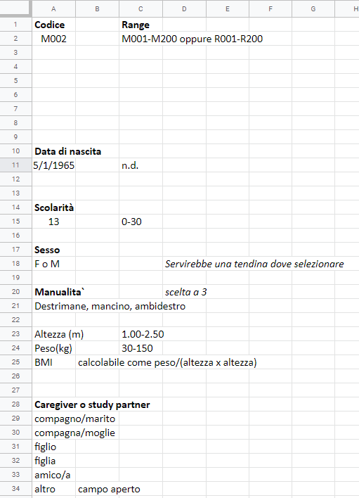
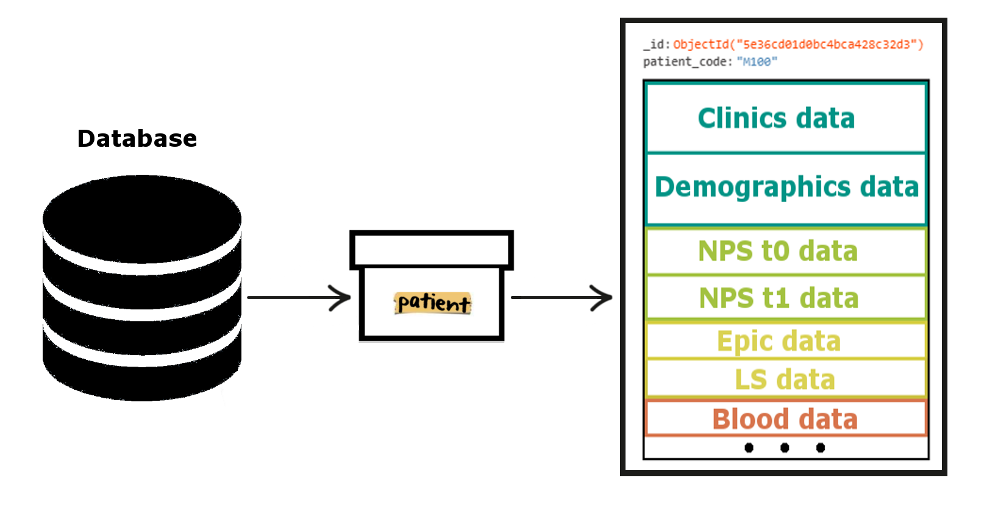
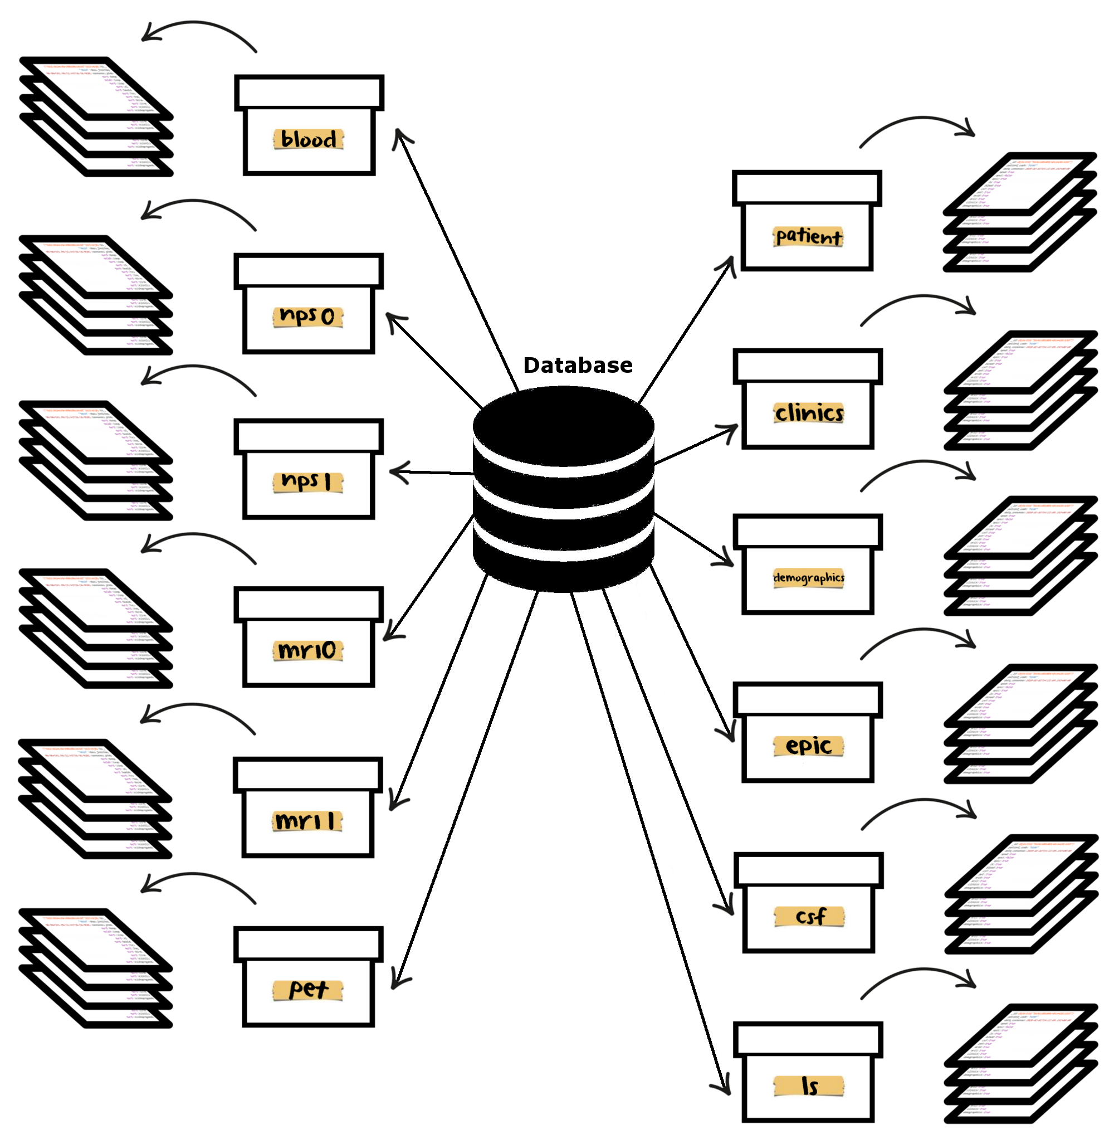
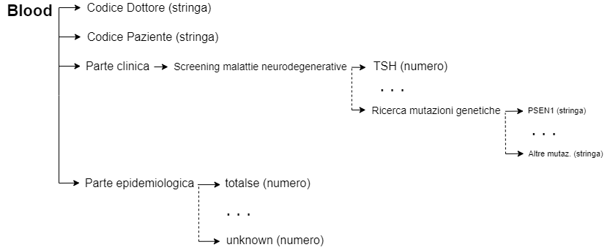
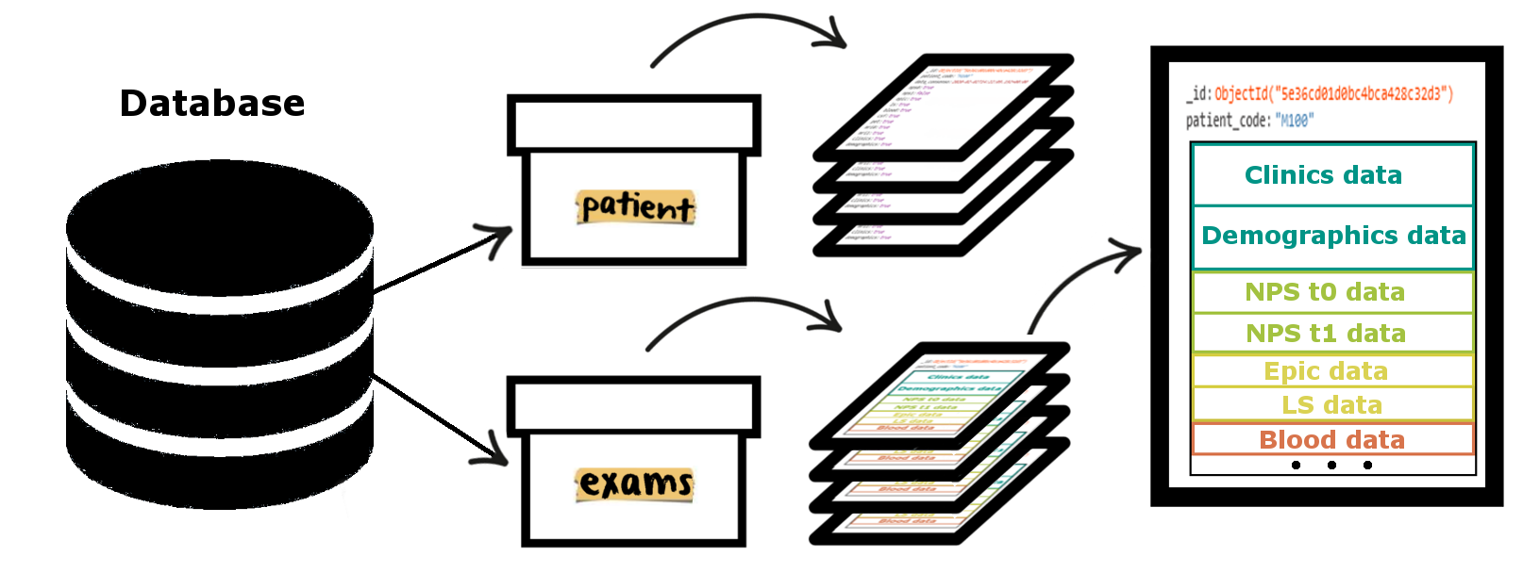
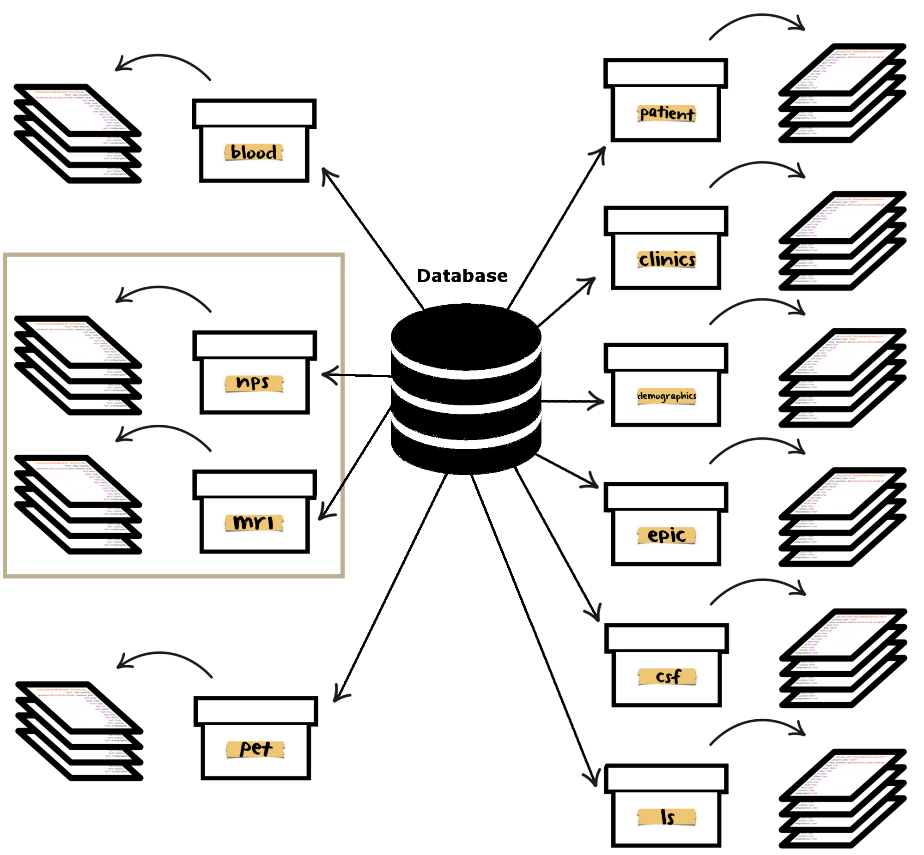
Database
1
2
3
4
5
6
Database
Processo di creazione
Capire ed interpretare in modo corretto I dati
Creare una struttura adeguata per ogni singolo esame
Valutare diverse strutture del database
Definire la struttura finale

Slide 14
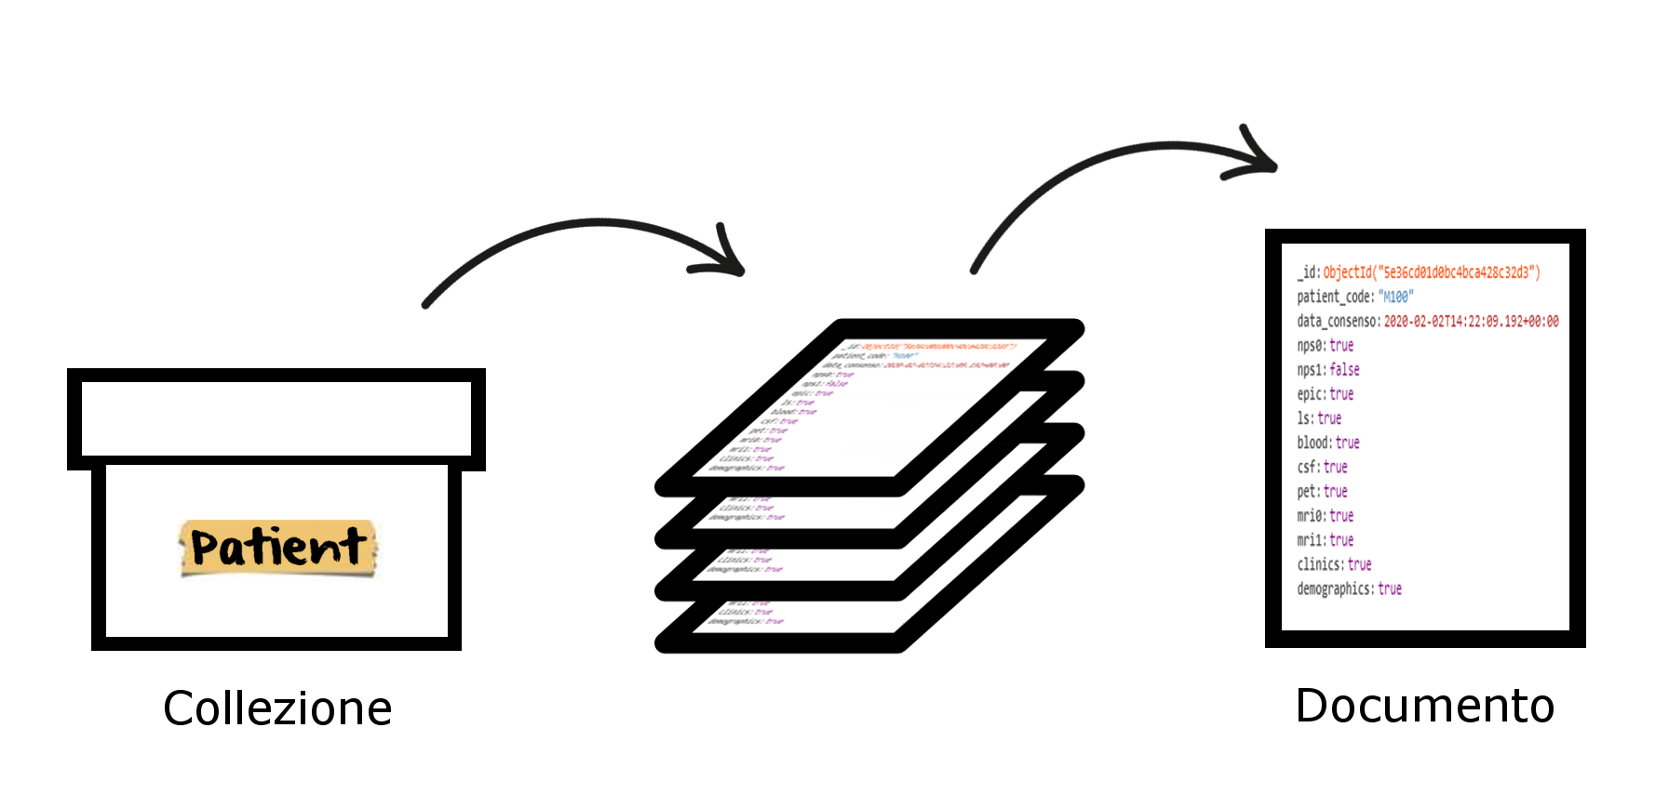
1
2
3
4
5
6
Struttura di una collezione

Slide 15
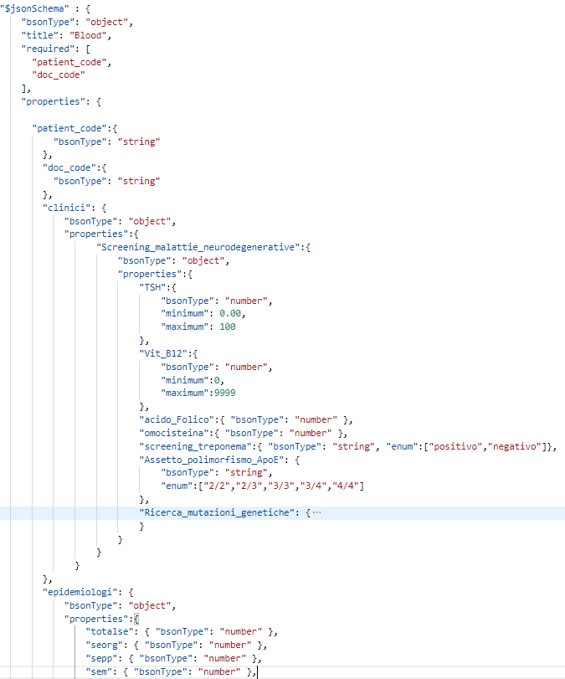
Database
1
2
3
4
5
6
Creazione dello schema
Database
Database

Slide 16
Database
1
2
3
4
5
6
Database
Confronto strutture
Database
Pro
Contro
Esami direttamente collegati ad un paziente
Recupero di informazioni per singolo esame più lente
Recuper informazioni per singolo paziente più lente
Attributi non ripetuti
Metodi di gestione differenti
Aggiunta di un esame nuovo facilitata
Due collezioni hanno la stessa struttura

Slide 17
Struttura del progetto
1
Caso di studio
2
Problemi affrontati
3
Tecnologie utilizzate
4
Database
5
Interfaccia utente
6
Conclusioni e sviluppi futuri

Slide 18
Interfaccia utente
1
2
3
4
5
6
Interfaccia utente
Database
Specifiche Interfaccia
Sono state definite diverse specifiche durante i vari incontri
Possibilità di inserire, visualizzare e scaricare i dati relativi agli esami
l’interfaccia deve risultare semplice ed intuitiva
Creare diversi tipi di utente
Creare una home page che permetta di vedere più informazioni possibili

Slide 19
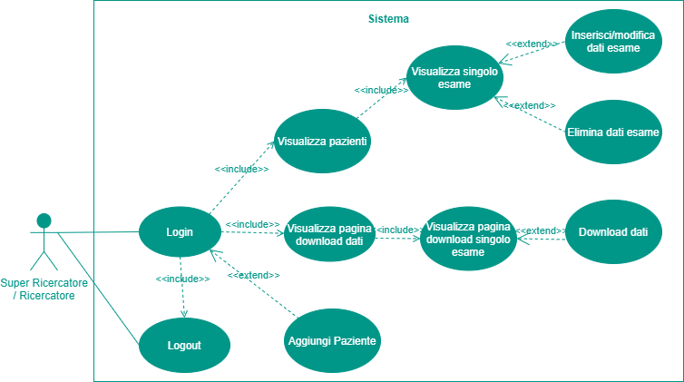
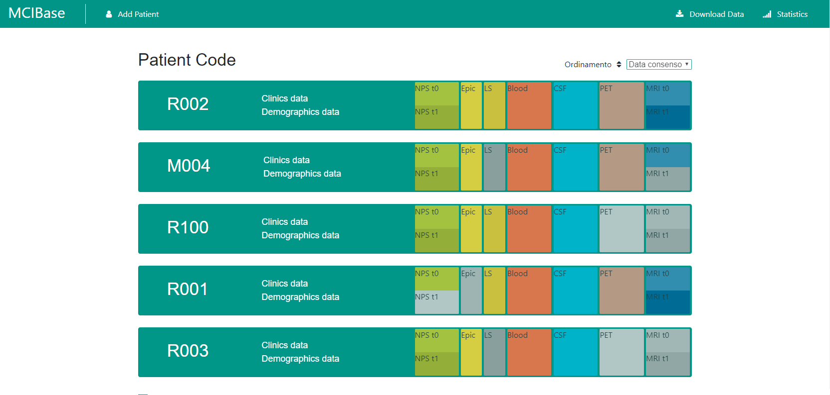
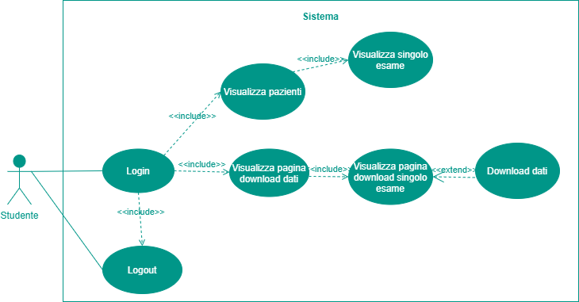
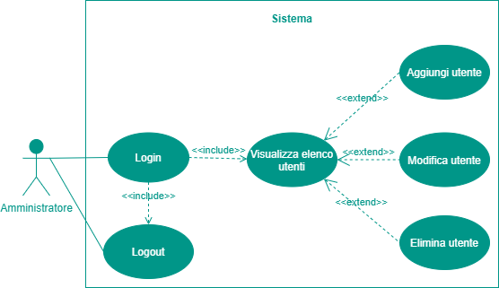
Interfaccia utente
1
2
3
4
5
6
Interfaccia utente
Processo di creazione
Definizione dei casi d’uso
Creazione della griglia esami
Creazione della home page e pagine di interazione

Slide 20
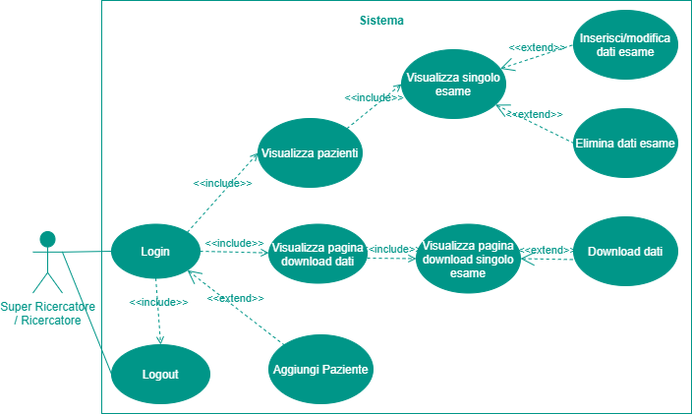
Interfaccia utente
1
2
3
4
5
6
Interfaccia utente
Struttura Web Application

Slide 21
Interfaccia utente
1
2
3
4
5
6
Interfaccia utente
Schema degli esami
Schema richiesto dalla Dottoressa Giovanna Zamboni

Slide 22
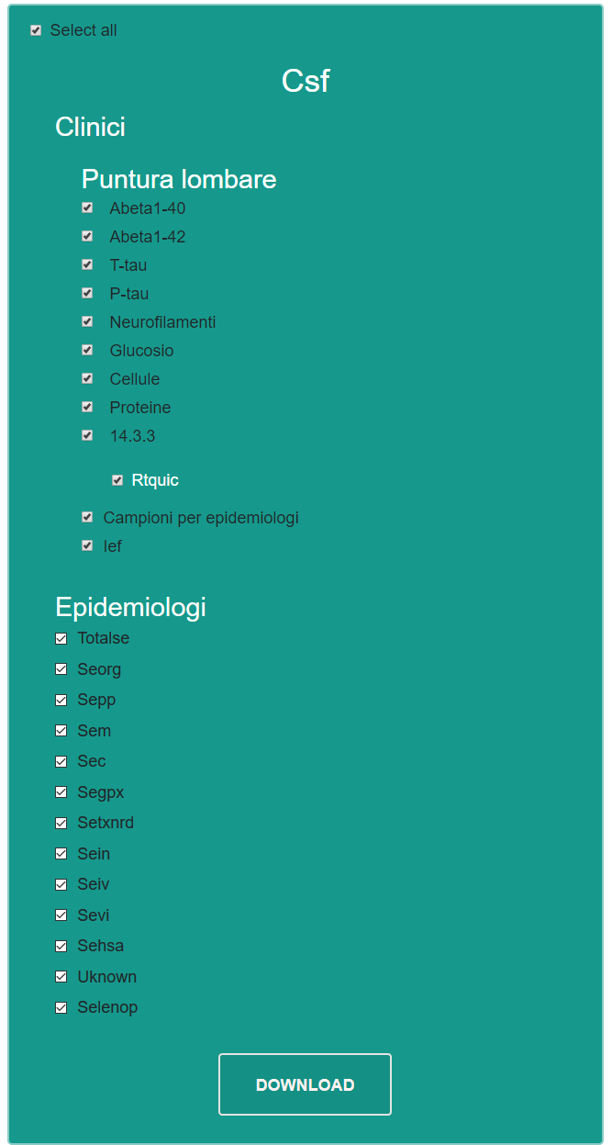
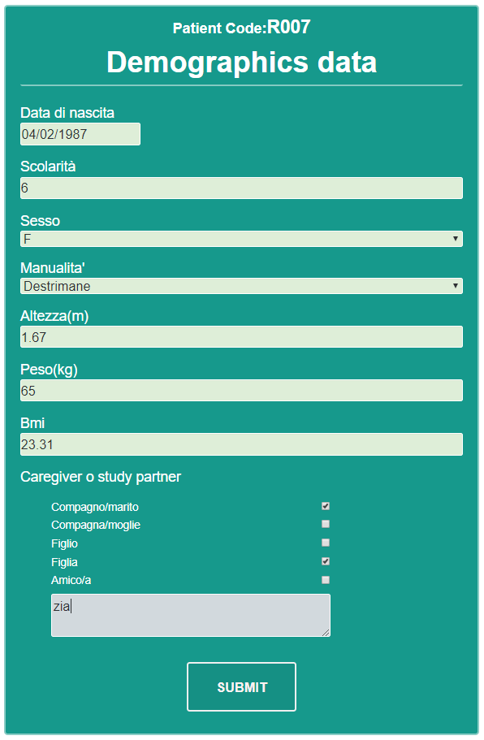
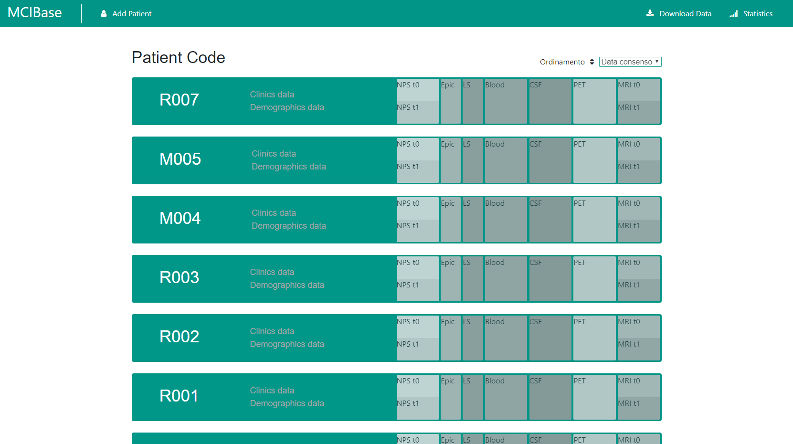
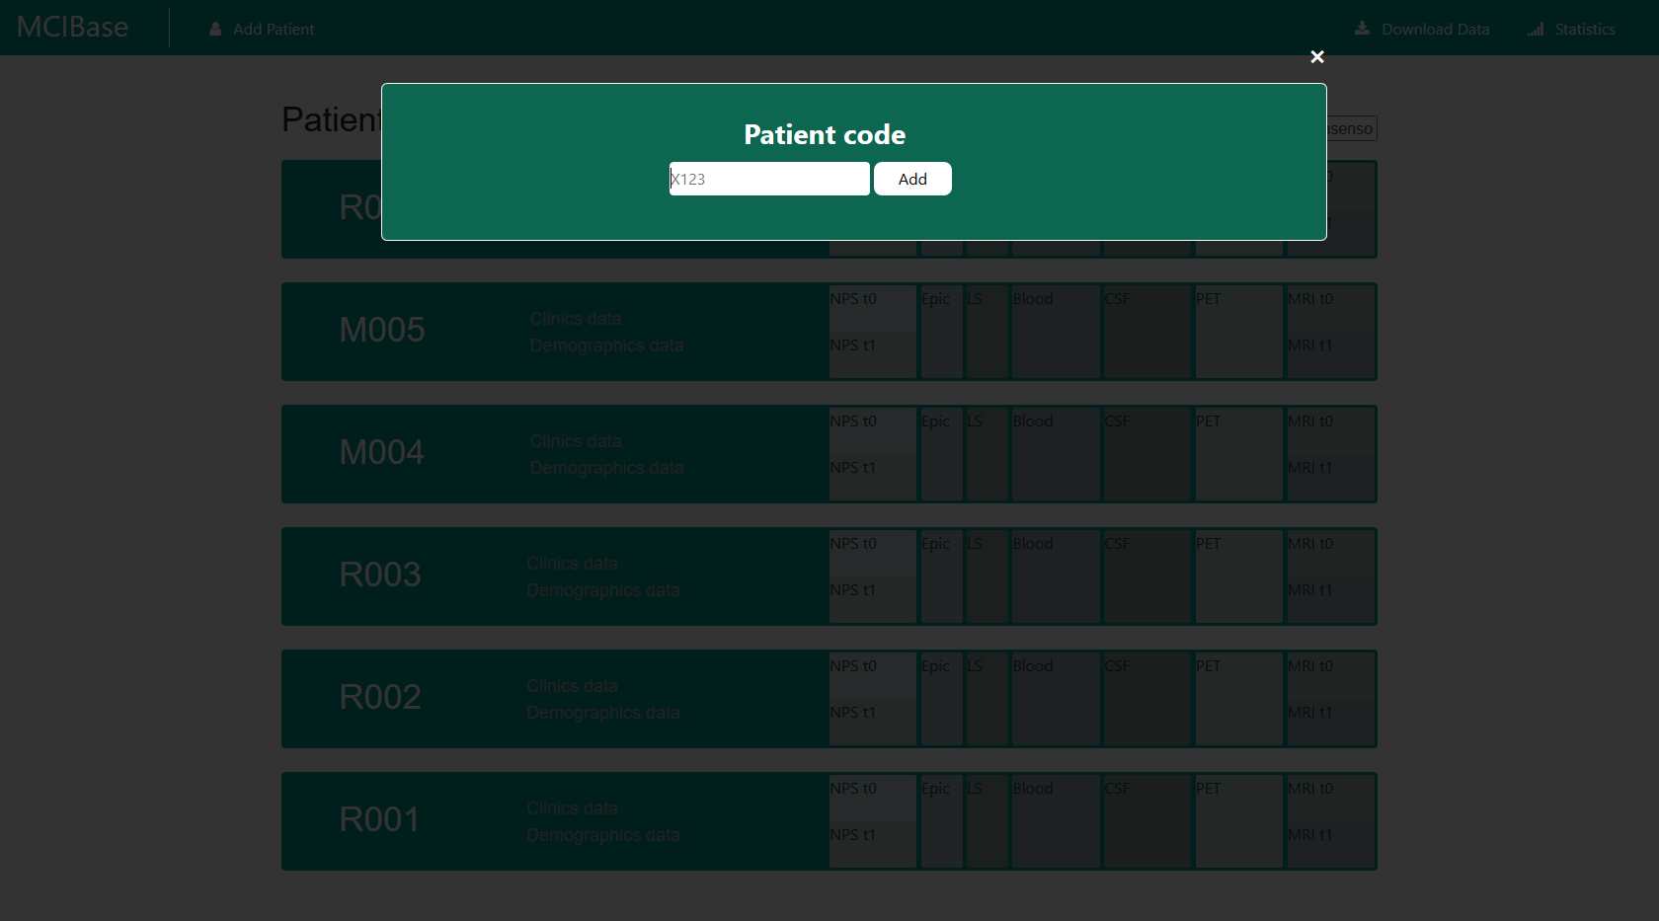
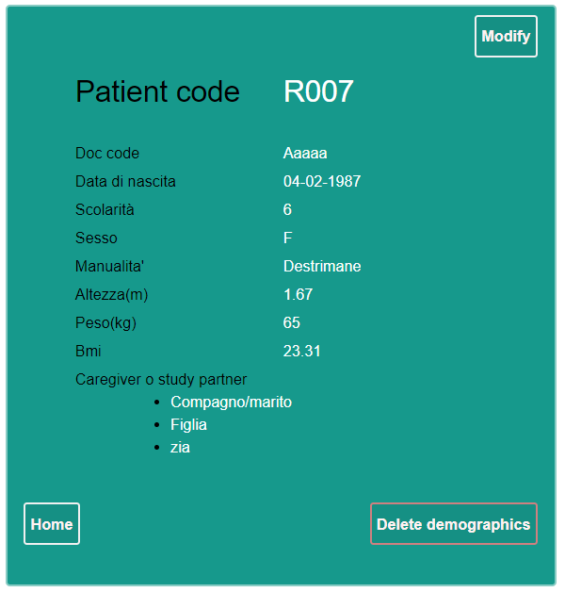
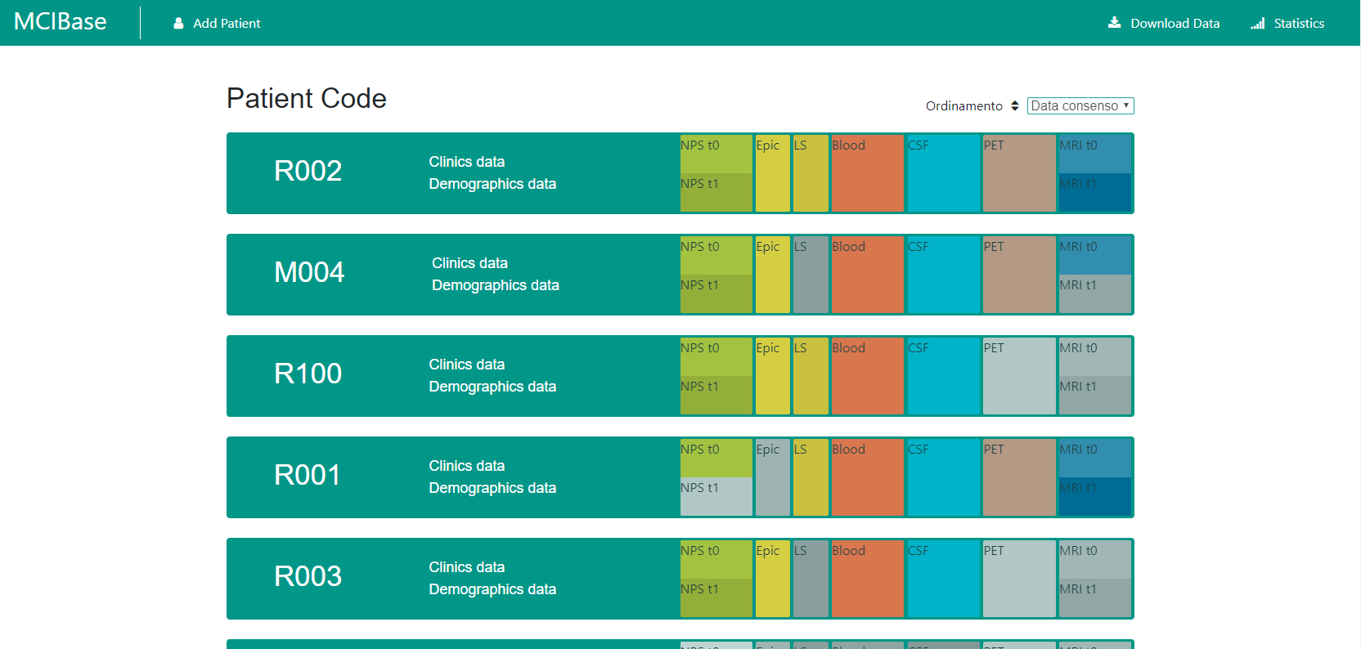
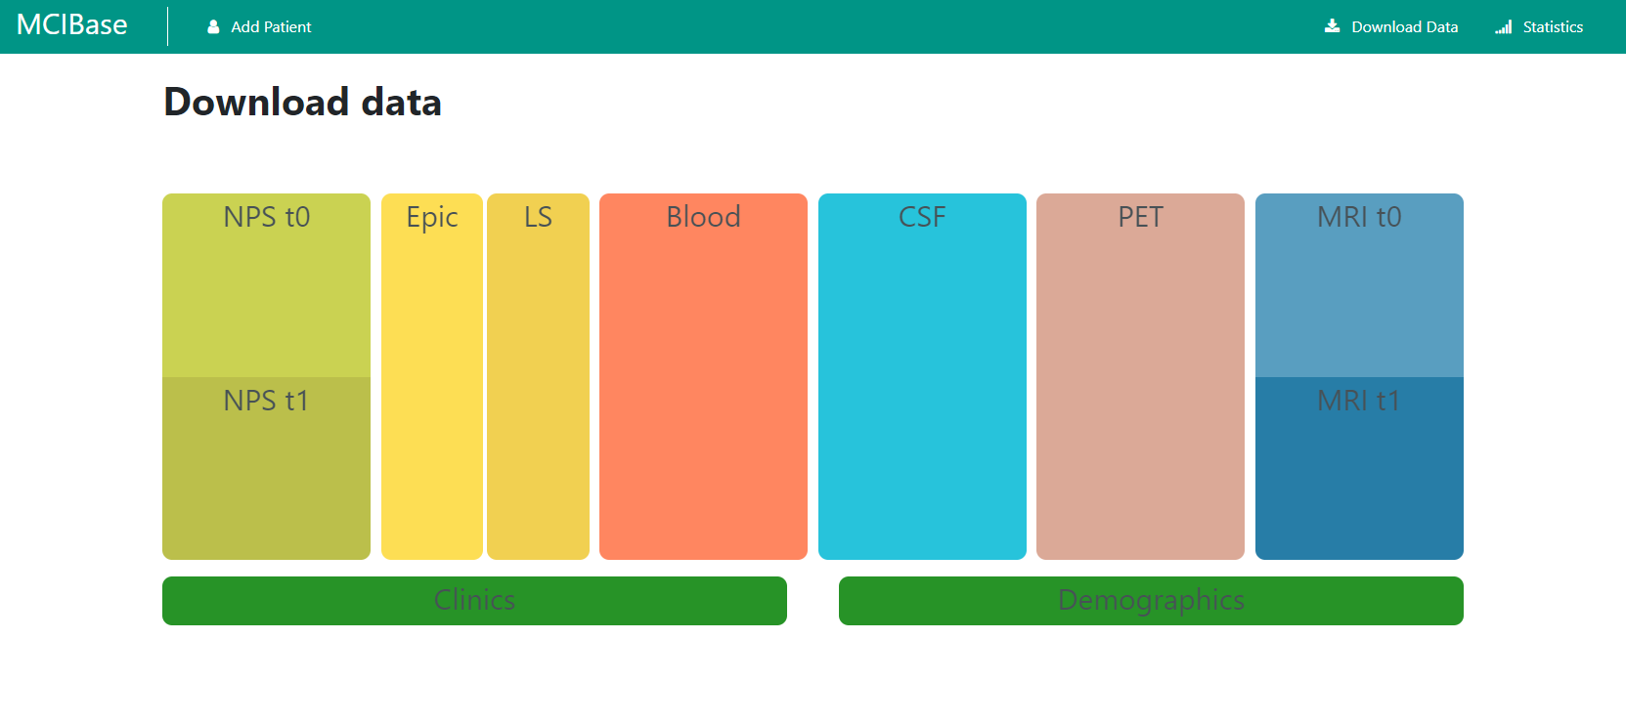
Interfaccia utente
1
2
3
4
5
6
Interfaccia utente
Workflow

Slide 23
Struttura del progetto
1
Caso di studio
2
Problemi affrontati
3
Tecnologie utilizzate
4
Database
5
Interfaccia utente
6
Conclusioni e sviluppi futuri

Slide 24
Conclusioni e sviluppi futuri
1
2
3
4
5
6
Interfaccia utente
Obiettivo finale raggiunto
Interfaccia semplice ed intuitiva
Possibilità di inserire, modificare e scaricare i dati
Possibilità per i ricercatori di accedere ai dati quando e dove vogliono
Base solida per un’espansione futura

Slide 25
Conclusioni e sviluppi futuri
1
2
3
4
5
6
Conclusioni e sviluppi futuri
Interfaccia utente
Espansione del progetto
Creazione di una pagina dove è possibile effettuare elaborazioni
Creazione pagina per ricerche personalizzate
Implementazione di grafici
Creare un collegamento con la Biobanca
Ricreare online i questionari cartacei
Fornire un accesso ai pazienti per compilare i questionari

Slide 26
Grazie per l’attenzione

